Slide 1

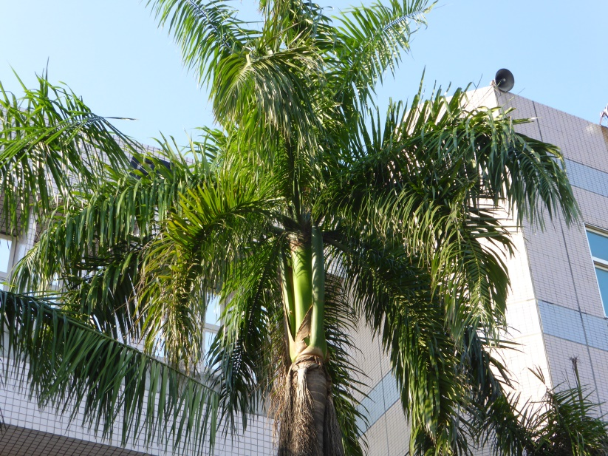
大王椰子
學名：Roystonea regia
苗商總務處
別稱 | 文筆樹、皇冠棕櫚
科名 | 棕櫚科
原產地 | 熱帶美洲地區
簡介 | 常綠大喬木，莖幹端直，樹幹可高達18公尺，中央部分稍肥大。羽狀複葉，弓形並常下垂，頂部羽片較短，在中脈的每側具有粗壯的葉脈。以種子方式繁殖。
用途 | 園藝觀賞用、飼料

